Slide 1
“Održivi razvoj" (sustainable development)
Kristian Gotler 2.b

Slide 2
Održivi razvoj je proces promjena u kojem su iskorištavanje resursa, smjer ulaganja, orijentacija tehničkog razvoja i institucionalne promjene u međusobnom skladu i omogućavaju ispunjavanje potreba i očekivanja sadašnjih i budućih naraštaja.

Slide 3
Što razlikuje održivi razvoj od neodrživog?
Održivi razvoj – cilj mu je poboljšenje kvalitete života koja se temelji na općoj definiciji uključujući društvene i ekološke čimbenike
-Postoji međusobna povezanost između gospodarskih, društvenih i ekoloških problema. Oni se rješavaju na cjelovit način da se postignu trajna rješenja koja se temelje na harmoniji
Neodrživi razvoj – cilj mu je podizanje životnog standarda – temelji se na financijama koje su temelj našeg blagostanja i sreće
- Gospodarstvo, društvo i okoliš tri su različite, zasebne skupine problema, te se drži da zdravo gospodarstvo vodi u zdravo društvo i sigurni okoliš

Slide 4
Održivi razvoj i zaštita okoliša
SLIČNOSTI: Provedba zaštita okoliša podržava održivi razvoj
(Čisti zrak, voda i tlo su bitni za generacije koje dolaze); Niz pristupa zaštite okoliša (ponovna uporaba i recikliranje)
čuvaju resurse za buduće naraštaje; Obrazovanje za zaštitu okoliša podržava održivi razvoj. (Usavršavamo sposobnost identifikacije djelotvornih rješenja održivog razvoja).
RAZLIKE: Održivi razvoj je znatno širi pojam od zaštite okoliša Zaštita okoliša podrazumijeva smanjenje onečišćenja. To ne znači da će buduće generacije automatski naslijediti istu količinu prirodnog, društvenog i gospodarskog bogatstva kao njihovu prethodnici

Slide 5
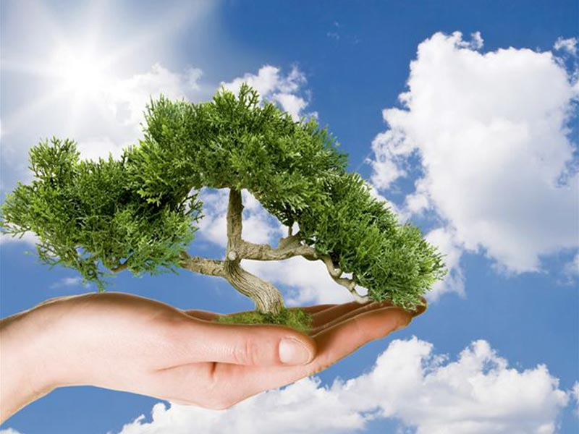
Dimenzije održivog razvoja
Održivi razvoj je koncept koji integrira:
gospodarski uspjeh,kvalitetu okoliša i društvenu odgovornost.

Slide 6
Gospodarska dimenzija uključuje: -zaposlenje -plaću -investicije -trgovinu -inovacije -poduzetništvo

Slide 7
Ekološka dimenzija uključuje: -zrak -vodu i kvalitetu tla -zaštitu divljih habitata -djelotvorno korištenje i ponovna uporaba prirodnih resursa i energije

Slide 8
Društvena dimenzija uključuje: -zdravlje -riješeno stambeno pitanje -školovanje -prevenciju kriminala -demokraciju -slobodno vrijeme

Slide 9
Poduzetništvo i održivi razvoj
Za poduzetnike održivi razvoj znači prilagodbu poslovnih strategija i aktivnosti na način da zadovolji potrebe poduzeća i njegovih dioničara danas, te zaštitu, ljudskih i prirodnih resursa koje će biti potrebne budućim generacijama.
Prvi puta se na poduzetništvo gleda kao na dio rješenja, a ne jednostavno kao na uzrok problema; Pomak ka održivom razvoju zahtijeva kontinuirani industrijski razvoj.

Slide 10
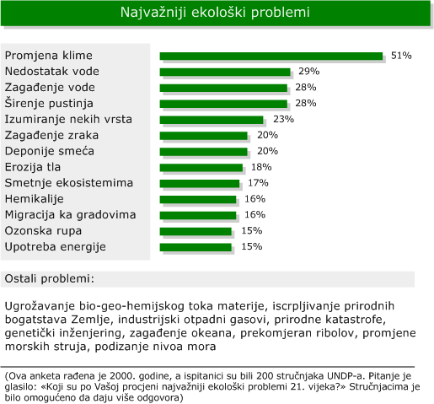
Ekološki problema i zaštita klime

Slide 11
Kako se može spriječiti klimatska katastrofa?
Koncentracija stakleničkih plinova u atmosferi ne smije se više povećavati. Ovo se može postići samo drastičnim smanjenjem emitiranja štetnih plinova
Sagorijevanje fosilnih resursa (nafta, zemni plin, ugljen) mora se smanjiti i to:
smanjenjem upotrebe energije,prelaskom na korištenje alternativnih izvora energije (sunce, vjetar, voda, biomasa).

Slide 12
Osim toga, atmosferi se može oduzeti određena količina ugljičnog dioksida, i to pošumljavanjem velike šumske površine koje vrše ovu funkciju moraju se očuvati, sječa šume mora biti zaustavljena

Slide 13
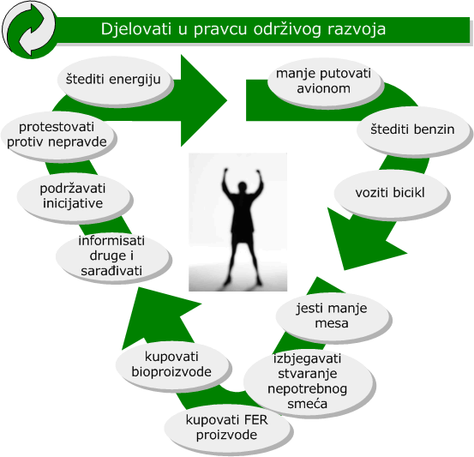

Slide 14
Definicija održivog razvoja velikih umova
“Glavni problemi s kojima se susrećemo ne mogu se riješiti na istoj razini razmišljanja na kojoj smo bili kad smo ih stvarali.“ - Albert Einstein
“Ludo je nastaviti raditi na isti način kao dosad i očekivati različite rezultate.” - Anon

Slide 15
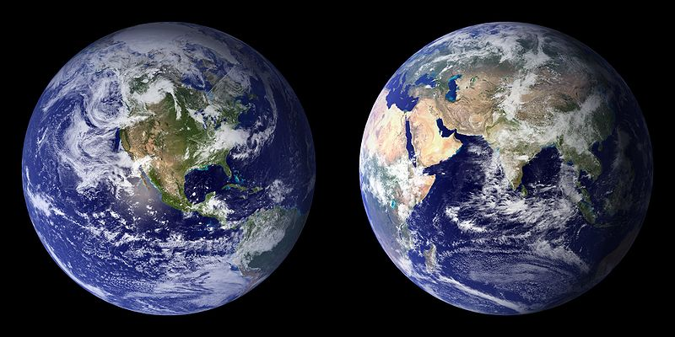
“Čovječanstvo je sposobno provoditi razvoj na način da zadovolji svoje današnje potrebe a da ne kompromitira sposobnost budućih generacija da zadovolje svoje potrebe.”
- Gro Harlem Brundtland, 1987.

